Slide 1
2D 게임프로그래밍 1차 발표
게임공학과 2016182045 한수빈

Slide 2
목차
게임 컨셉
예상 게임 실행 흐름
개발 범위
개발 일정
사진 출처
자체 평가

Slide 3
게임 컨셉
박물관에 숨어 들어간 괴도,
집 안을 돌아다니는 경비를 피해 박물관 안의 보물들을 훔친다.

Slide 4
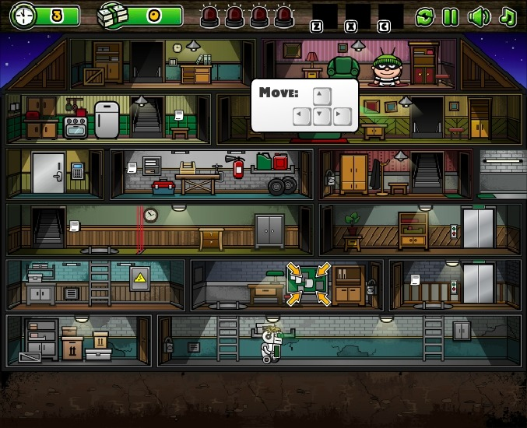
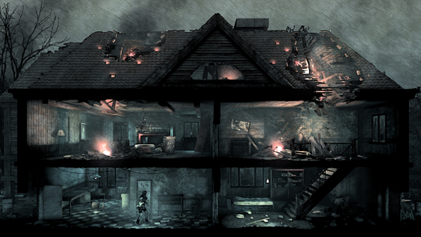
게임 컨셉 예시 사진
사진 1: 플래시 게임 <Bob the Robber2>
사진 2: <This War of Mine>

Slide 5
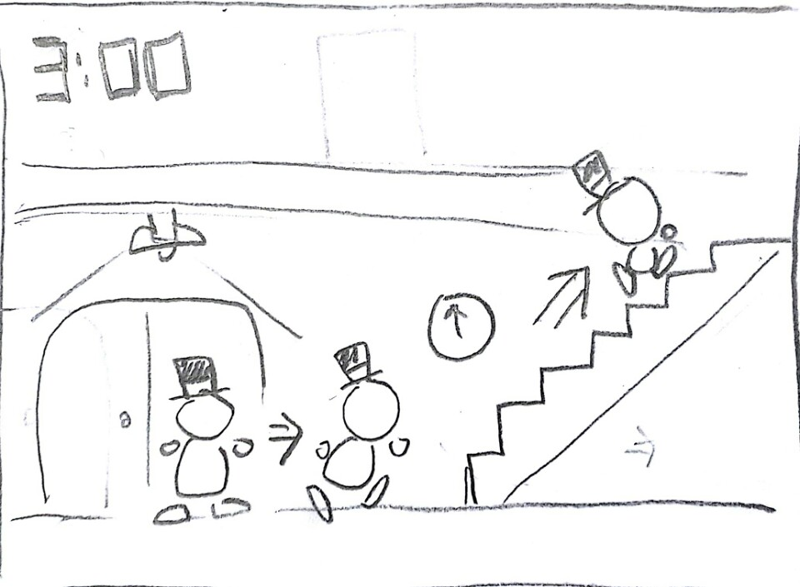
예상 게임 실행 흐름
박물관에 들어서면서, 타임 어택이 시작된다.
걷기, 뛰기를 통해 맵을 이동하며 보물 상자를 찾는다.
계단 근처에 있을 경우 해당 방향키를 누르면 올라간다.

Slide 6
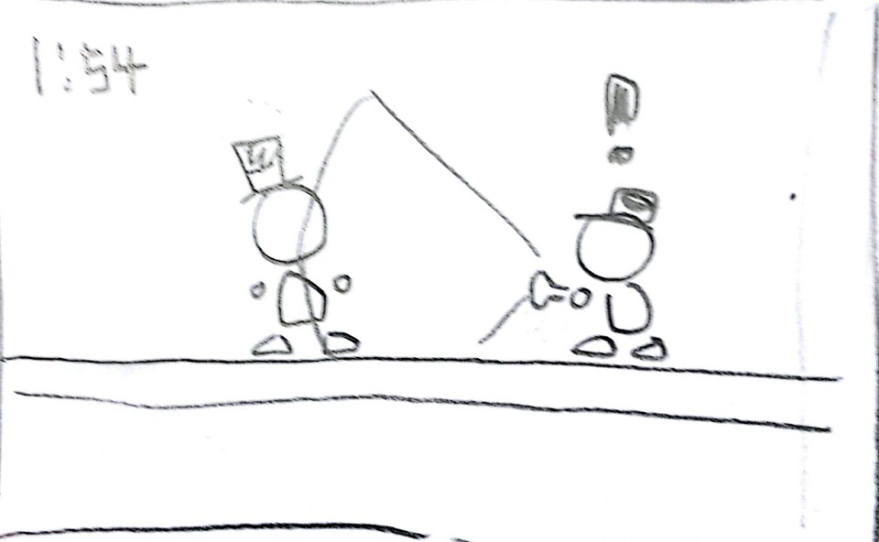
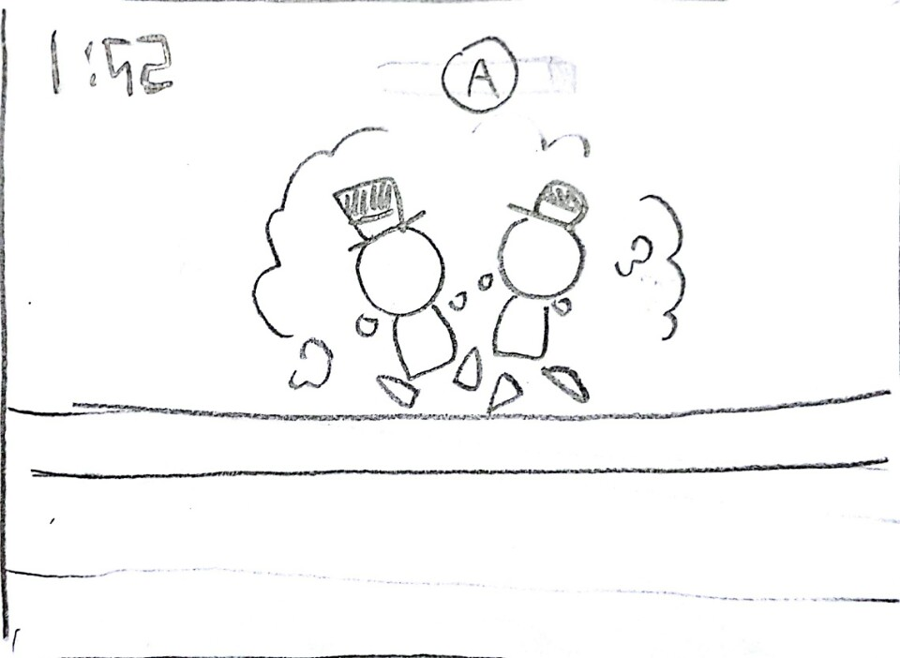
예상 게임 실행 흐름
경비병이 플레이어를 인식했을 경우, 경비가 쫓아온다.
경비병에게 잡힐 경우, 일정 시간 이내 탈출하지 않으면 게임오버가 된다.
경비병에게 보이지 않는 상태로 일정 시간 지나면 경비병은 쫓아오지 않는다.

Slide 7
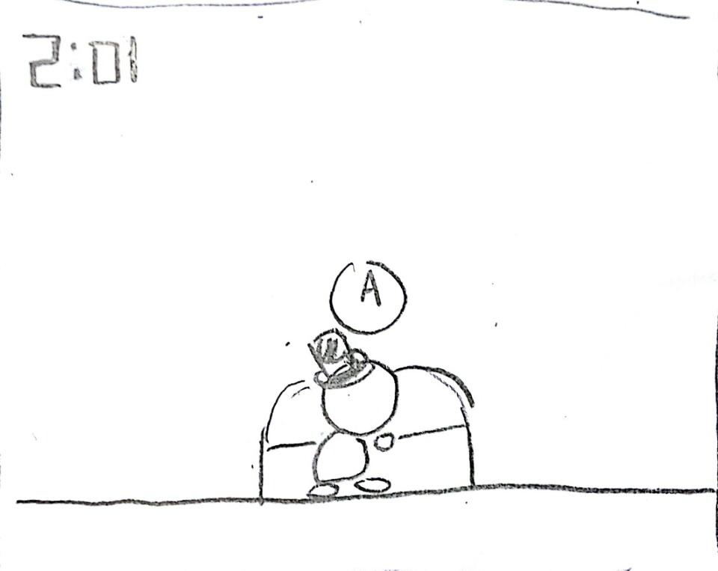
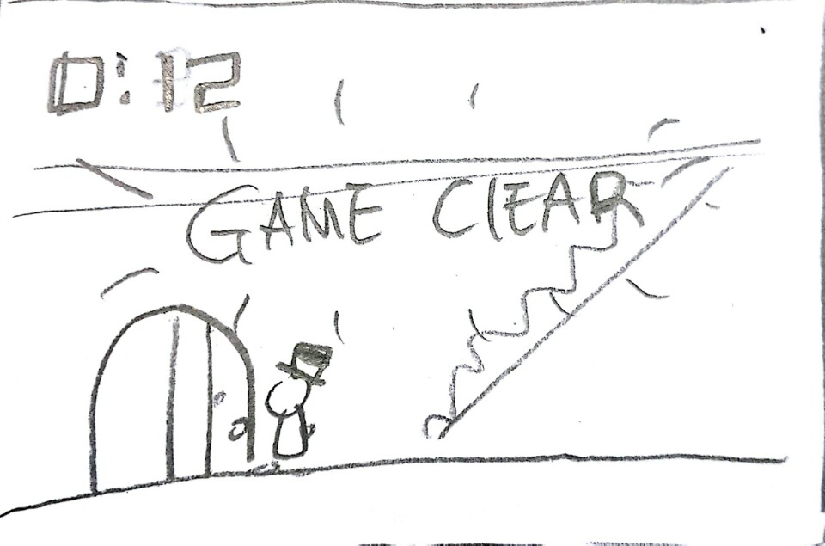
예상 게임 실행 흐름
보물 근처에 있을 경우 해당 액션 키를 누르면 보물을 찾는다.
많은 보물을 찾을 수록 점수가 높아진다.
최대한 많은 보물을 얻고 타임 어택 이내에 시작했던 문으로 되돌아간다.

Slide 8
개발 범위
내용 | 최소 범위 | 추가 범위
캐릭터 컨트롤 | 방향키로 이동 (좌우 걷기와 뛰기) 계단 오르내리기 | 더 자연스러운 이동 (가속도를 통해 구현)
캐릭터 기술 | Z키 누를 시, 경비가 인식하지 않는다. | 랜덤 이미지 사용
오브젝트 | 액션 키 상단에 띄우기 | 일정 시간 동안 액션 키를 누르고 있어야 보물 얻기 가능
맵 | 박물관 컨셉 방을 기준으로 이동 가능 범위를 정한다. | 오브젝트 위치 랜덤 설정
적 AI | 플레이어 인식하면 달려서 쫓아온다. 만약 플레이어가 은신했을 경우 찾지 못한다. | 계단을 올라와서 쫓아온다.
게임 기능 | 시작 시, 타임 어택이 시작한다. 경비병에게 잡혔을 경우 게임오버 타임 어택 시간 되돌아오지 않으면 게임오버 | 게임 클리어 시, 얻은 보물의 종류와 가격을 보여준다.
애니메이션 | 플레이어 걷기, 뛰기 등 약 6종 이상 경비 걷기, 뛰기 등 | 시간이 지날수록 밤 하늘이 밝아지는 애니메이션

Slide 9
개발 일정
주차 | 내용
1 주차 | 플레이어와 경비 리소스 이미지 제작 오브젝트(보물상자) 구현, 플레이어와 경비의 이동 구현
2 주차 | 간단한 맵 제작(방 2x2, 계단 2개) 오브젝트(계단) 구현, 계단에 따른 플레이어 이동 구현 경비의 쫓아오는 AI 구현(첫 번째)
3 주차 | 플레이어 기술(은신술) 구현 경비의 좇아오는 AI 구현(두 번째)
4 주차 | 시작 화면과 게임 종료 화면 제작 중간점검 / 부족한 점 보완 및 추가
5 주차 | 박물관 맵 제작 경비와 오브젝트 위치 설정
6 주차 | 버그 확인 및 수정 가능한 추가 개발 만들기
7 주차
8 주차 | 최종 점검 및 릴리즈

Slide 10
사진 출처
사진 1: http://goodclover.tistory.com/199
사진 2: https://www.pcgamesn.com/this-war-of-mine/survival-management-game-this-war-of-mine-gets-a-november-release-date-and-a-gloomy-trailer

Slide 11
자체 평가
평가 항목 | 평가
게임 컨셉이 잘 표현되었는가? | A
게임 핵심 메카닉의 제시가 잘 되었는가? | A
게임 실행 흐름이 잘 표현되었는가? | B
개발 범위가 구체적이며, 측정 가능한가? | B
계발 계획이 구체적이며, 실행 가능한가? | C

